Slide 1











Chuẩn bị
Thứ wgàǀ κánƑ wăm 2022
…
…
…
TǨn:
Bảng ηân 7, bảng εia 7
Bảng ηân 6, bảng εia 6
Notes:
Thầy cô thay thứ ngày vào sao cho phù hợp nhé!

Slide 2


Slide 3




TOÁN 3
Notes:
Tác giả bộ ppt Toán + Tiếng Việt các lớp 1, 2, 3: Phan Thị Linh – Đà Nẵng
Sđt lh: 0916.604.268
+ Zalo: 0916.604.268
+ Facebook cá nhân: https://www.facebook.com/nhilinh.phan/
+ Nhóm chia sẻ tài liệu: https://www.facebook.com/groups/443096903751589
Hãy liên hệ chính chủ sản phẩm để được hỗ trợ và đồng hành trong suốt năm học nhé!

Slide 4


Notes:
GV linh hoạt phần khởi động có/không vì có những bài dài nên khởi động là dạy cháy giờ ạ
Tác giả bộ ppt Toán + Tiếng Việt các lớp 1, 2, 3: Phan Thị Linh – Đà Nẵng
Sđt lh: 0916.604.268
+ Zalo: 0916.604.268
+ Facebook cá nhân: https://www.facebook.com/nhilinh.phan/
+ Nhóm chia sẻ tài liệu: https://www.facebook.com/groups/443096903751589
Hãy liên hệ chính chủ sản phẩm để được hỗ trợ và đồng hành trong suốt năm học nhé!

Slide 5





PLAY

Slide 6




6 x 7 = ?
35
13
36
42

Slide 7
35 : 5 = ?
7
30
5
8

Slide 8
3 x 7 = ?
10
21
20
24

Slide 9


EXIT

Slide 10








Chúc mừng các em đã khởi động xuất sắc!
Notes:
GV tặng quà cho HS
Tác giả bộ ppt Toán + Tiếng Việt các lớp 1, 2, 3: Phan Thị Linh – Đà Nẵng
Sđt lh: 0916.604.268
+ Zalo: 0916.604.268
+ Facebook cá nhân: https://www.facebook.com/nhilinh.phan/
+ Nhóm chia sẻ tài liệu: https://www.facebook.com/groups/443096903751589
Hãy liên hệ chính chủ sản phẩm để được hỗ trợ và đồng hành trong suốt năm học nhé!

Slide 11
CHỦ ĐỀ 2:
BẢNG NHÂN, BẢNG CHIA
BÀI 10:
BẢNG NHÂN 7, BẢNG CHIA 7
(tiết 1)
Notes:
Tác giả bộ ppt Toán + Tiếng Việt các lớp 1, 2, 3: Phan Thị Linh – Đà Nẵng
Sđt lh: 0916.604.268
+ Zalo: 0916.604.268
+ Facebook cá nhân: https://www.facebook.com/nhilinh.phan/
+ Nhóm chia sẻ tài liệu: https://www.facebook.com/groups/443096903751589
Hãy liên hệ chính chủ sản phẩm để được hỗ trợ và đồng hành trong suốt năm học nhé!

Slide 12


Trang 31
Notes:
Tác giả bộ ppt Toán + Tiếng Việt các lớp 1, 2, 3: Phan Thị Linh – Đà Nẵng
Sđt lh: 0916.604.268
+ Zalo: 0916.604.268
+ Facebook cá nhân: https://www.facebook.com/nhilinh.phan/
+ Nhóm chia sẻ tài liệu: https://www.facebook.com/groups/443096903751589
Hãy liên hệ chính chủ sản phẩm để được hỗ trợ và đồng hành trong suốt năm học nhé!

Slide 13
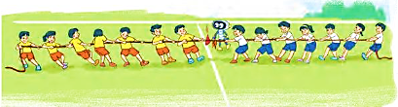
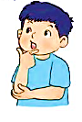
a)
Mỗi đội chơi kéo co có 7 bạn. Hỏi 2 đội chơi kéo co co bao nhiêu bạn?
7 x 2 = ?
7 + 7 = 24
7 x 2 = 14
Notes:
Sau khi Mai hỏi, GV hỏi khai thác thêm
Ta làm phép tính gì để tính được?
HS sẽ tl đc là 6 x 4 = 24
GV khai thác tiếp để chứng minh bằng cách đưa ra phép cộng 6 + 6 + 6 + 6
Cho HS tính kết quả rồi từ đó cho 1 HS kết luận về phép nhận 6 x 4

Slide 14
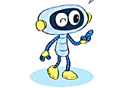
b) Hoàn thành bảng nhân 7, bảng chia 7.
Bảng nhân 7
7 x 1 = 7
7 x 2 = 14
7 x 3 = 21
7 x 4 = 28
7 x 5 = 35
7 x 6 = 42
7 x 7 = 49
7 x 8 = 56
7 x 9 = 63
7 x 10 = 70
Bảng chia 7
7 : 7 = 1
14 : 7 = 2
21 : 7 = 3
28 : 7 = 4
35 : 7 = 5
42 : 7 = 6
49 : 7 = 7
56 : 7 = 8
63 : 7 = 9
70 : 7 = 10
?
?
?
?
?
?
?
?
?
?
?
?
?
?
?
?
?
?
?
?
Notes:
Click vào từng ô vuông nhé!
Câu nào GV muốn làm mẫu thì GV chủ động lật ô ạ

Slide 15
Thử tài trí nhớ
Bảng nhân 7
7 x 1 = 7 | 7 x 6 = 42
7 x 2 = 14 | 7 x 7 = 47
7 x 3 = 21 | 7 x 8 = 56
7 x 4 = 28 | 7 x 9 = 63
7 x 5 = 35 | 7 x 10 = 70
Bảng chia 7
7 : 7 = 1 | 42 : 7 = 6
14 : 7 = 2 | 49 : 7 = 7
21 : 7 = 3 | 56 : 7 = 8
28 : 7 = 4 | 63 : 7 = 9
35 : 7 = 5 | 70 : 7 = 10
?
?
?
?
?
?
?
?
?
?
?
?
?
?
?
?
?
?
?
?
?
?
?
?
?
?
?
?
?
?
?
?
?
?
?
?
?
?
?
?
Notes:
Gv nên kiểm tra ngẫu nhiên

Slide 16


Hoạt động
Notes:
Tác giả bộ ppt Toán + Tiếng Việt các lớp 1, 2, 3: Phan Thị Linh – Đà Nẵng
Sđt lh: 0916.604.268
+ Zalo: 0916.604.268
+ Facebook cá nhân: https://www.facebook.com/nhilinh.phan/
+ Nhóm chia sẻ tài liệu: https://www.facebook.com/groups/443096903751589
Hãy liên hệ chính chủ sản phẩm để được hỗ trợ và đồng hành trong suốt năm học nhé!

Slide 17
1
Số?
a)
x 5
b)
35
: 7
5
7
35
?
?
7
x 6
42
42
: 7
6
?
?
7
x 9
63
63
: 7
9
?
?
Notes:
Làm theo hàng ngang rồi GV chú phần tich mối quan hệ giữa phép nhân và chia nhé

Slide 18


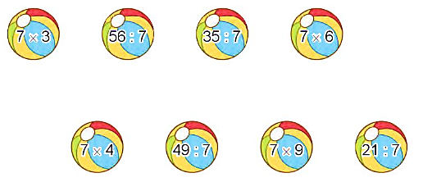

2
Rô-bốt lấy các quả bóng ghi phép tính có kết quả bé hơn 28. Hỏi Rô-bốt lấy được bao nhiêu quả bóng như vậy?
8
5
42
21
Rô-bốt lấy được 5 quả bóng.
28
7
63
3
Notes:
Chúc mừng HS đã chơi game rất xuất sắc, hoàn thành được bài tập 1
Chú ý câu c, chỉ cho hs thấy mối quan hệ giữa phép nhân và phép chia
Chú ý HS lớp 2 chưa làm quen với thuật ngữ thừa số, tích, số bị chia, số chia, thương ạ

Slide 19
3
Mỗi tuần lễ có 7 ngày. Bố của Mai đi công tác 4 tuần lễ. Hỏi bố của Mai đi công tác bao nhiêu ngày?
Tóm tắt
1 tuần lễ: 7 ngày
4 tuần lễ: … ngày?
Notes:
GV cần cho HS thấy được số cần tìm ở đây là thành phần nào trong phép trừ để HS áp dụng lí thuyết hợp lí
Tác giả bộ ppt Toán + Tiếng Việt các lớp 1, 2, 3: Phan Thị Linh – Đà Nẵng
Sđt lh: 0916.604.268
+ Zalo: 0916.604.268
+ Facebook cá nhân: https://www.facebook.com/nhilinh.phan/
+ Nhóm chia sẻ tài liệu: https://www.facebook.com/groups/443096903751589
Hãy liên hệ chính chủ sản phẩm để được hỗ trợ và đồng hành trong suốt năm học nhé!

Slide 20
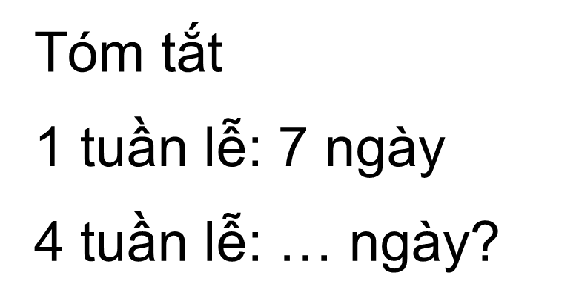
Thứ … wgàǀ … κánƑ … wăm 2022
TǨn:
Bảng ηân 7, bảng εia 7
Bài giải
3.
Số wgày bố của Mai đi cŪg Ǉác là:
7 x 4 = 28 (wgày)
Đáp số: 28 wgày.
Notes:
Thầy cô thay thứ ngày vào sao cho phù hợp nhé!

Slide 21


MỞ RỘNG
Notes:
Tác giả bộ ppt Toán + Tiếng Việt các lớp 1, 2, 3: Phan Thị Linh – Đà Nẵng
Sđt lh: 0916.604.268
+ Zalo: 0916.604.268
+ Facebook cá nhân: https://www.facebook.com/nhilinh.phan/
+ Nhóm chia sẻ tài liệu: https://www.facebook.com/groups/443096903751589
Hãy liên hệ chính chủ sản phẩm để được hỗ trợ và đồng hành trong suốt năm học nhé!

Slide 22



Notes:
GV cùng HS chốt lại kiến thức bài học. Có thể mời HS chốt trước rồi GV chốt sau ạ

Slide 23


Dặn dò
Notes:
Tác giả bộ ppt Toán + Tiếng Việt các lớp 1, 2, 3: Phan Thị Linh – Đà Nẵng
Sđt lh: 0916.604.268
+ Zalo: 0916.604.268
+ Facebook cá nhân: https://www.facebook.com/nhilinh.phan/
+ Nhóm chia sẻ tài liệu: https://www.facebook.com/groups/443096903751589
Hãy liên hệ chính chủ sản phẩm để được hỗ trợ và đồng hành trong suốt năm học nhé!

